Slide 1
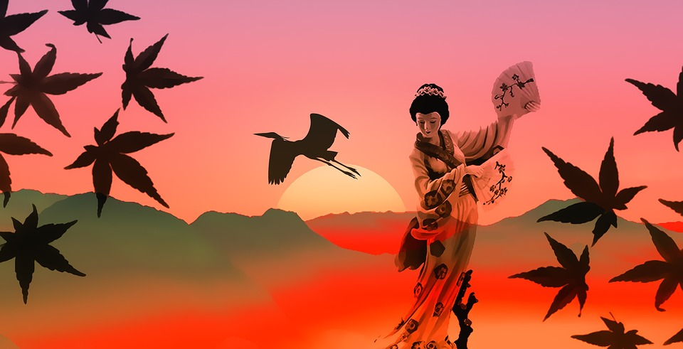
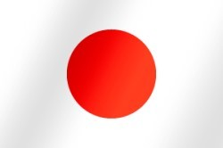
일본의 문학
최해림

Slide 2


INDEX
고대와 헤이안 시대 문학
중세 시대 문학
근세 시대 문학
근·현대 문학

Slide 3
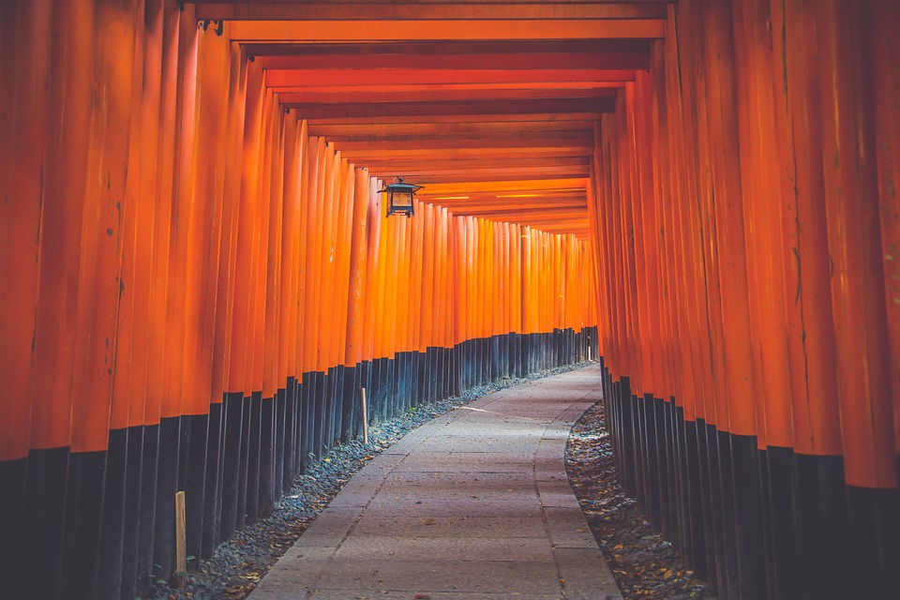

고대와 헤이안 시대
-사회배경: 초기 율령체제 붕괴
화려한 왕조문화 구축
-중심인물: 후지와라
But 지방에서 신흥 무사가 등장
귀족 힘 약해짐
귀족문학 또는 왕조 문학 시대가 열림

Slide 4

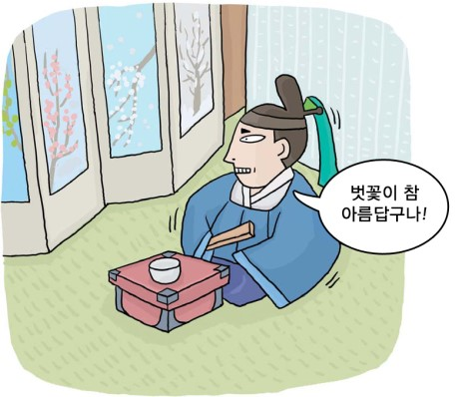
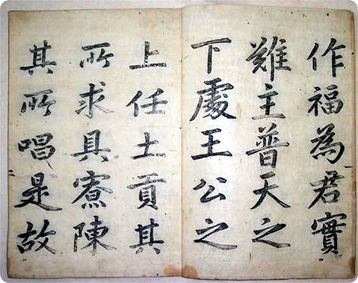
한시문에서 가나 문학으로(전기, 9~10세기)
남성 귀족에게 한문 교양 요구 한시문 유행

Slide 5
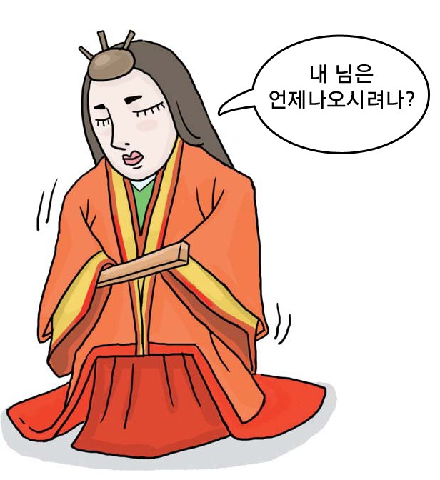
여류문학의 전성기(중기, 11세기초~중엽)
귀족 문화 번영-궁정에 종사중인 여성들의 작품 탄생
-특징: 한자로는 표현 할 수
없는 일본인 정서를
여성 특유의 섬세한
감정과 풍부한
감성을 표현

Slide 6
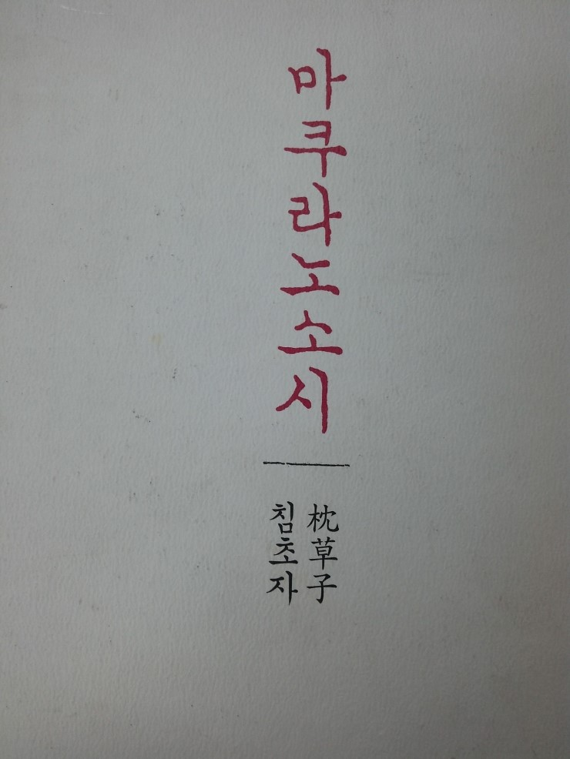
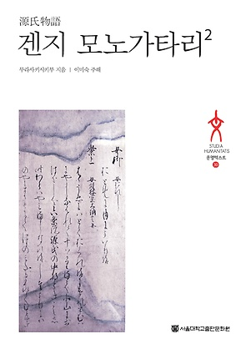
여류문학의 전성기(중기, 11세기초~중엽)
마음에
스미는
절절한 정취
이지적이고 밝은 정취

Slide 7
모노가타리의 쇠퇴(후기,11세기중~12세기말)
-무사의 세력 확장
-귀족의 쇠퇴
-민중의 세계에 관심
민중의 생활상을 담은 곤쟈쿠모노가타리슈
설화문학 생성
민중의 가요수록 료진히쇼 편찬

Slide 8
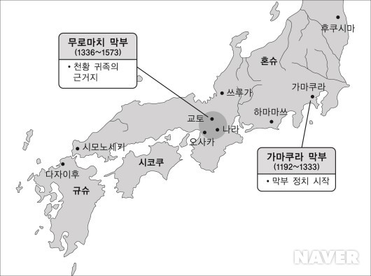
중세시대의 문학
-귀족 문화 보전에
힘씀
But 조큐의 난
이후 귀족몰락
-은자들에 의해
문학 유지됨
-무사중심
-서민 지위 상승
-힘있는 문화 등장
[헤이케모노가타리]

Slide 9
중세시대의 문학
와카에서 렌카로
-왕조 문화 퇴색 고토바천황 와카장려
칙찬 와카집 [신코킨 와카슈]
But 독창성, 신선함 잃음 쇠퇴
렌카가 새로 떠오름
무사, 승려, 민중

Slide 10
근현대 문학
1. 전기: 메이지 전후 서양화 정책을 비판, 반동
도쿠토미 소호가 잡지 [국민의 友]를
거점으로 등장
-프로테스탄티즘을 바탕으로 잡지 창간
2. 후기: 제1차 세계대전을 계기로 데모크라시
풍조가 강해짐
-지식인 중심, 자유주의, 개인주의에 기초
-시민 사회의 복잡함이 담긴 소설이 중심

Slide 11
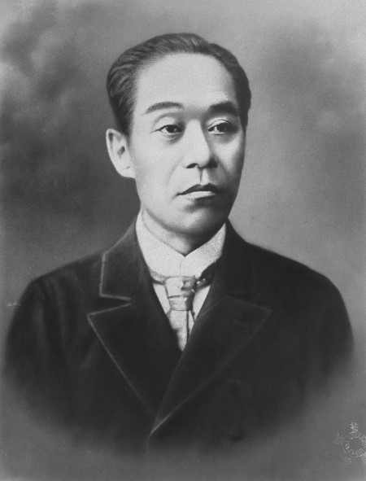
근현대 문학
1. 메이지시대: 서양화 물결 새시대 도래
-계몽기 문학 유행
-계몽기 문학 대표 작품
:자유, 평등을 소재로 한
후쿠자와 유키지의
[학문의 권장]

Slide 12
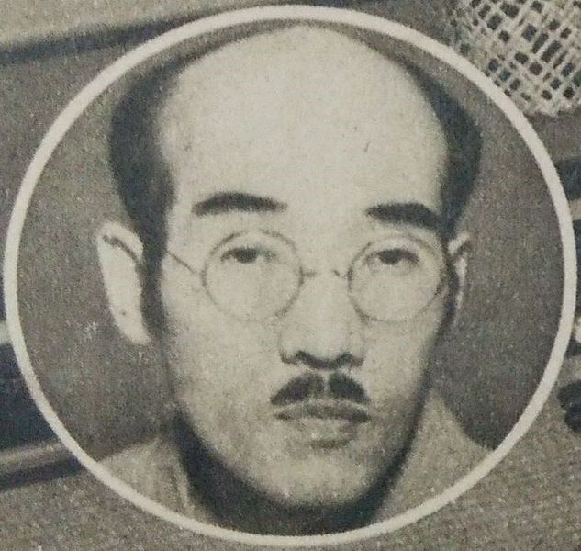
근현대 문학
2. 다이쇼시대: ‘나’
주인공으로 등장
시킨 사소설 등장
-작가 주변의 일들로
만 구성
독특한 소설형식 구축
대표 작가: 우노 고지

Slide 13
근현대 문학
3. 쇼와시대: 다이쇼 말기 이후 자본가의 착취에
대항하는 작품 등장
고바야시 다키지[게 가공선]
사타 이네코 [캬라멜 공장에서]
But 계급 투쟁을 목적으로 하여
엄격한 탄압을 받음
일을 조금이라도 게을리 한다고 판단되면 호되게 담금질을 한다.
떼 지어 게으름을 부리는 자들은 캄차카 체조를 시킨다
처벌로 임금 말소.
하코다테에 돌아가면 경찰에 넘긴다.
감독에게 감히 조금이라도 반항할 시에는 총살당한다고 생각할 것. 아시카와 감독
잡부장 소설의 9장에 해당하는 부분. 노동자들의 태업과 파업이 이어지자 이시카와 감독이 내건 경고문으로, 노동자들에 대한 탄압의 정도를 알 수 있다.

Slide 14
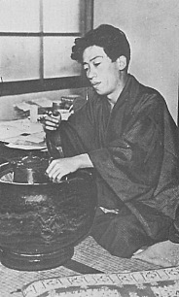
근현대 문학
-작가: 고바야시 다키지
-작품: 게 가공선
-해설: 이 소설은 이른바 ‘3·15사건’이라 불리는
사회주의 탄압을 다룬 것.
당시 프롤레타리아 작가에 대한 탄압이 얼마나 가혹
했는지 알 수 있다.

Slide 15
근현대 문학
일을 조금이라도 게을리 한다고 판단되면
호되게 담금질을 한다.
떼 지어 게으름을 부리는 자들은 캄차카 체조를 시킨다.
처벌로 임금 말소.
하코다테에 돌아가면 경찰에 넘긴다.
감독에게 감히 조금이라도 반항할 시에는
총살 당한다고 생각할 것. -아시카와 감독
잡부장 소설의 9장에 해당하는 부분. 노동자들의 태업과 파업이 이어지자 이시카와 감독이 내건 경고문으로, 노동자들에 대한 탄압의 정도를 알 수 있다.

Slide 16
근현대 문학
4. 근대 운문문학: 소설 중심 이었으나,
시가문 학도 변화
신시대의 시대상 담고자 노력
‘신체시’ 용어 등장
한시와 구별하는 새로운 시
라는 의미

Slide 17
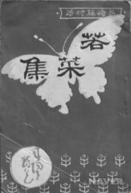
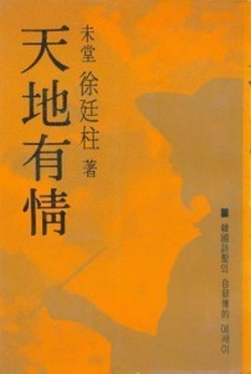
근현대 문학
-대표 작품
와카나슈
천지유정

Slide 18
ありがとう!

